Slide 1
Inženjerstvo softvera za Internet-Web of Things
Protokoli za komunikaciju

Slide 2
Uvod
Kako obezbediti komunikaciju između računara i nekog senzora?
Zavisi kako senzor komunicira sa računarom
Logički nivo (0V/3.3V/5V/drugi napon)
Analogna veličina (napon)
Digitalni protokol (1-WIRE, I2C, SPI, UART,...)
Kako obezbediti komunikaciju između dva ili više računara?
Žično (UART, I2C, SPI, Ethernet,...
Bežično (WiFi, Bluetooth, Zigbee, Radio,...)
Neki od navedenih protokola se koriste i za komunikaciju između delova računara
SPI i I2C se koriste, na primer, za komunikaciju CPU <-> EEPROM

Slide 3
Komunikacija senzor ←→računar
Neki senzori daju samo digitalni izlaz (nula/jedinica):
PIR motion detection (HC-SR501),
Induktivni prekidač (LX-18P-08E1),...
Senzori koji vraćaju analognu veličinu:
IR merač udaljenosti (GP2Y0A21YK),
Merač vlage u zemlji,...
Senzori koji vraćaju podatke po nekom digitalnom protokolu:
Merač temperature, vlage i pritiska (BME 280 – I2C),
A/D converter (MCP 3008 - SPI)
Temperatura (DS18B20 – 1Wire),...

Slide 4
Čitanje digitalnih podataka od senzora
RPI i mikrokontroleri imaju GPIO (General Purpose Input/Output) nožice
Prvi korak je definicija da li je GPIO nožica za ulaz ili izlaz
Drugi korak je čitanje

Slide 5
RPI Python – čitanje sa digitalnog ulaza
GPIO.setmode(GPIO.BOARD)
GPIO.setmode(GPIO.BCM)
PORT_MOTION = 5
GPIO.setmode(GPIO.BCM)
GPIO.setup(PORT_MOTION, GPIO.IN, pull_up_down=GPIO.PUD_DOWN)
GPIO.add_event_detect(PORT_MOTION, GPIO.RISING, callback=motion_edge_detected, bouncetime=50)
def motion_edge_detected(channel):
print ('MOTION EDGE detected')
...

Slide 6
Arduino/ESP32 C++ – čitanje sa digitalnog ulaza
#define PORT_MOTION 27
pinMode(PORT_MOTION, INPUT_PULLDOWN);
attachInterrupt(digitalPinToInterrupt(PORT_MOTION), detectMovement, RISING);
void IRAM_ATTR detectMovement() {
Serial.println("MOTION EDGE detected");
}

Slide 7
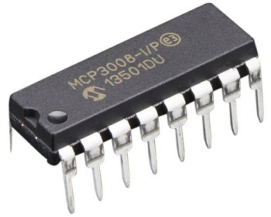
RPI Python – čitanje analognih signala
RPI nema ugrađen A/D konverter
Postoji velik broj A/D konvertera koji se mogu spojiti na GPIO nožice
Primer: MCP 3008
Koristi SPI protokol da isporuči izmerenu vrednost
Gotove biblioteke, na primer, Adafriut MCP3008
Inicijalizacija:
import Adafruit_GPIO.SPI as SPI
import Adafruit_MCP3008
SPI_PORT = 0
SPI_DEVICE = 0
mcp = Adafruit_MCP3008.MCP3008(spi=SPI.SpiDev(SPI_PORT, SPI_DEVICE))
Čitanje:
voltage = mcp.read_adc(0)

Slide 8
Arduino/ESP32 – Analogno čitanje
Arduino/ESP32 ima A/D konvertor
Funkcija analogRead(port) vraća int vrednost od 0 do 1024 (10-bitni A/D konvertor)
Ne mogu sve nožice da se koriste za analogno čitanje
Primer:
void loop() {
val = analogRead(analogPin); // read the input pin
Serial.println(val); // debug value
}

Slide 9
UART
Universal Asynchronous Receiver-Transmitter

Slide 10
UART (Universal Asynchronous Receiver-Transmitter)
Protokol za serijsku komunikaciju
Potiče od RS-232 protokola
Razlika je samo u naponskim nivoima – UART radi na 0V i 5V ili 0V i 3.3V
Tri žice za dvosmernu komunikaciju
TX - transmit
RX - receive
GND
Žice za prijem i slanje su ukrštene između dva učesnika u komunikaciji
TX <-> RX
RX <-> TX
GND <-> GND
Tri moda komunikacije:
Simplex – komunikacija samo u jednom smeru
Half-duplex – dvosmerna komunikacija, ali ne mogu oba učesnika istovremeno da šalju i primaju
Full-duplex – dvosmerna komunikacija, gde oba učesnika istovremeno šalju i primaju podatke

Slide 11
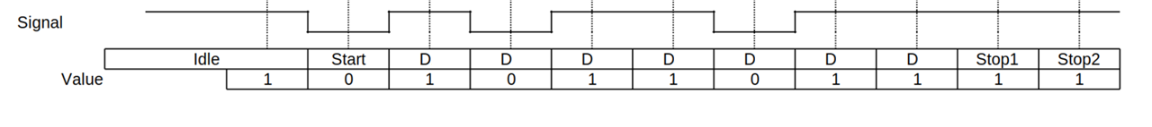
Elementi komunikacije
Brzina komunikacije (baud rate, u bps – bits per second)
115200 uobičajeno, preko toga je rizično zbog grešaka
9600 velik broj uređaja/senzora/modula
I, sve između, iznad, ispod...
Start bit
Podaci (5-9 bitova, najčešće 8)
Parity bit (najčešće se ne koristi)
Stop bit(s) (1 ili 2 bita, najčešće 1 bit)
Ako tajming nije precizan (bilo kod predajnika, bilo kod prijemnika), bitovi mogu da promaše svoju poziciju

Slide 12
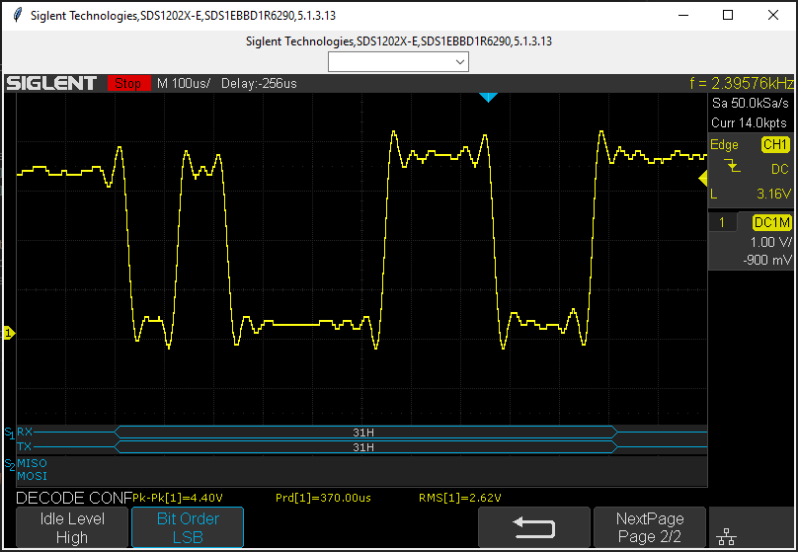
Primer na osciloskopu (31 hex) START 1 0 0 0 1 1 0 0 STOP
Ovako čita osciloskop, ako se ne podesi da je redosled bitova obrnut.

Slide 13
UART na RPI platformi
RPI ima po default-u UART podešen na dve GPIO nožice:
GPIO 14 (pin 8) – TX
GPIO 15 (pin 10) – RX
UART moramo da uključimo svemogućom komandom: raspi-config
Sekcija za interfejse
Isključiti interaktivnu prijavu na sistem preko UART-a (Linux Serial Console)
Uključiti UART (serial port hardware)
Ako smo dobro podesili, u okviru /dev foldera, ugledaćemo:
/dev/ttyS0
/dev/serial0 -> /dev/ttyS0
RPI UART port je 3.3V tolerantan!
Napon veći od 3.3V može da uništi GPIO port i možda još nešto

Slide 14
UART na RPI platformi
Brzina u bps
Inicijalizacija
import serial
ser = serial.Serial('/dev/ttyS0', 9600, timeout=1)
ser.reset_input_buffer()
Slanje:
ser.write(b'A') # mystring.encode()
Prijem:
if ser.in_waiting > 0:
line = ser.readline().decode('utf-8')

Slide 15
UART na Arduino/ESP32 platformi
Arduino i ESP32 imaju hardverski UART spojen na GPIO nožice
Imaju više UART-a:
Jedan služi za debagiranje i programiranje (upload programa na Arduino/ESP32)
To je Serial objekat
Drugi, u zavisnosti od verzije, može biti:
Serial1, ili HardwareSerial objekat
Mogu da imaju i softverski UART:
To je SoftwareSerial objekat (bit-banging)
Voditi računa da je Arduino uglavnom 5V, a ESP32, Pico i RPI su 3.3V!

Slide 16
UART na Arduino/ESP32 platformi
Inicijalizacija (ako je potrebna)
void setup() {
HardwareSerial uart(2); // redni broj UART kola
uart.begin(9600, SERIAL_8N1, PORT_RX, PORT_TX);
ili
SoftwareSerial uart(PORT_RX, PORT_TX);
uart.begin(9600);
}
Slanje:
uart.print("string");
Prijem:
if(uart.available()) {
char data_rcvd = uart.read();
}

Slide 17
SPI
Serial Peripheral Interface

Slide 18
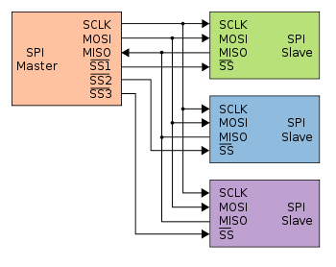
SPI (Serial Peripheral Interface) protokol
Sinhrona serijska komunikacija
Sadrži i takt (SCLK)
Samo jedan gospodar (master) i jedan ili više robova (slave)
Četiri pina (žice):
SCLK : Serial Clock (takt kojim gospodar diktira komunikaciju)
MOSI : Master Out Slave In (podaci od gospodara ka robu)
MISO : Master In Slave Out (podaci od roba ka gospodaru)
SS : Slave Select (najčešće aktivan nulom, služi za odabir roba)
I gospodar i rob komuniciraju istovremeno
Za svaki poslat bajt od gospodara, odmah dolazi jedan bajt od roba
Nije realno očekivati da rob tog momenta šalje odgovor ka masteru
Taj bajt je odgovor na prethodni gospodarev bajt!
Bitno je da je komunikacija diktirana SCLK taktom, pa nema problema sa sinhronizacijom, kao što može da se dogodi kod UART-a

Slide 19
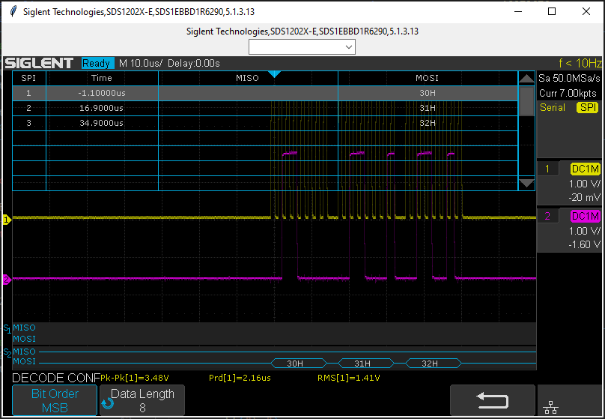
Primer komunikacije na osciloskopu

Slide 20
SPI na RPI platformi
RPI ima ugrađen kontroler za SPI povezan na GPIO nožice
GPIO 10 (pin 19) – MOSI
GPIO 09 (pin 21) – MISO
GPIO 11 (pin 23) – SCLK
GPIO 08 (pin 24) – SS_0 (Slave Select za prvog roba)
GPIO 07 (pin 26) – SS_1 (Slave Select za drugog roba)
RPI je isključivo gospodar (master)!
SPI moramo da uključimo svemogućom komandom: raspi-config
Sekcija za interfejse
Ako smo dobro podesili, u okviru /dev foldera, ugledaćemo:
/dev/spidev0.0 [i /dev/spidev0.1]
SPI je 3.3V tolerantan!

Slide 21
SPI na RPI platformi – gospodar
Inicijalizacija
import spidev
spi = spidev.SpiDev()
spi.open(0, 0) # prvi parametar je SPI_0, a drugi je SS_0
spi.max_speed_hz = 500000 # obavezno!
spi.mode = 0b00 # obavezno!
Slanje i prijem:
primio = spi.xfer2([48, 49, 50])
...
spi.close()
Prijem (i, zapravo slanje, ali niza nula):
niz_bajtova = spi.readBytes(broj_bajtova)
Gospodar šalje niz nula ka robu, a u povratnoj vrednosti se nalazi niz bajtova od roba, iste dužine

Slide 22
SPI na Arduino/ESP32 platformi
Arduino/ESP32 sadrži hardversku podršku za SPI protokol
GPIO pinovi su alocirani za SPI
zavisi od modela
ESP32 VSPI (SS: 5, SCLK: 18, MOSI: 23, MISO: 19)
ESP32 HSPI (SS: 15, SCLK: 14, MOSI: 13, MISO: 12)
Arduino (SS: 10, SCLK: 13, MOSI: 11, MISO: 12)
Može da bude gospodar (master)
Može da bude rob (slave)
Voditi računa da je Arduino uglavnom 5V, a ESP32, Pico i RPI su 3.3V!

Slide 23
SPI na Arduino/ESP32 platformi - gospodar
Proveriti u specifikaciji za konkretan model
Inicijalizacija:
SPI.begin();
SPI.setClockDivider(SPI_CLOCK_DIV8); //divide the clock by 8
Slanje i prijem:
received = SPI.transfer(bajt);
received16bits = SPI.transfer(send16bits);
SPI.transfer(niz, duzina);

Slide 24
SPI na Arduino platformi - rob
Inicijalizacija:
void setup() {
SPCR |= _BV(SPE);
SPI.attachInterrupt();
}
ISR (SPI_STC_vect)
{
char c = SPDR; // pročitamo bajt od mastera
SPDR = nov_bajt_za_slanje_ka_masteru;
}

Slide 25
SPI na ESP32 platformi - rob
ESP32SPISlave biblioteka
Inicijalizacija:
ESP32SPISlave slave;
static constexpr uint32_t BUFFER_SIZE {32};
uint8_t spi_slave_tx_buf[BUFFER_SIZE];
uint8_t spi_slave_rx_buf[BUFFER_SIZE];
void setup() {
slave.setDataMode(SPI_MODE0);
slave.begin(); // default -> HSPI (CS: 15, CLK: 14, MOSI: 13, MISO: 12)
//slave.begin(VSPI); // VSPI (CS: 5, CLK: 18, MOSI: 23, MISO: 19)
memset(spi_slave_tx_buf, 0, BUFFER_SIZE);
memset(spi_slave_rx_buf, 0, BUFFER_SIZE);
}

Slide 26
SPI na ESP32 platformi - rob
slave.wait(spi_slave_rx_buf, spi_slave_tx_buf, BUFFER_SIZE);
while (slave.available()) {
printf("slave.size(): %d\n", slave.size());
// show received data
for (size_t i = 0; i < slave.size(); ++i) {
printf("%d ", spi_slave_rx_buf[i]);
}
for (int i = 0; i < slave.size(); i++) {
spi_slave_tx_buf[i] = spi_slave_rx_buf[i] + 3;
}
slave.pop();
}

Slide 27
I2C
Inter-Integrated Circuit

Slide 28
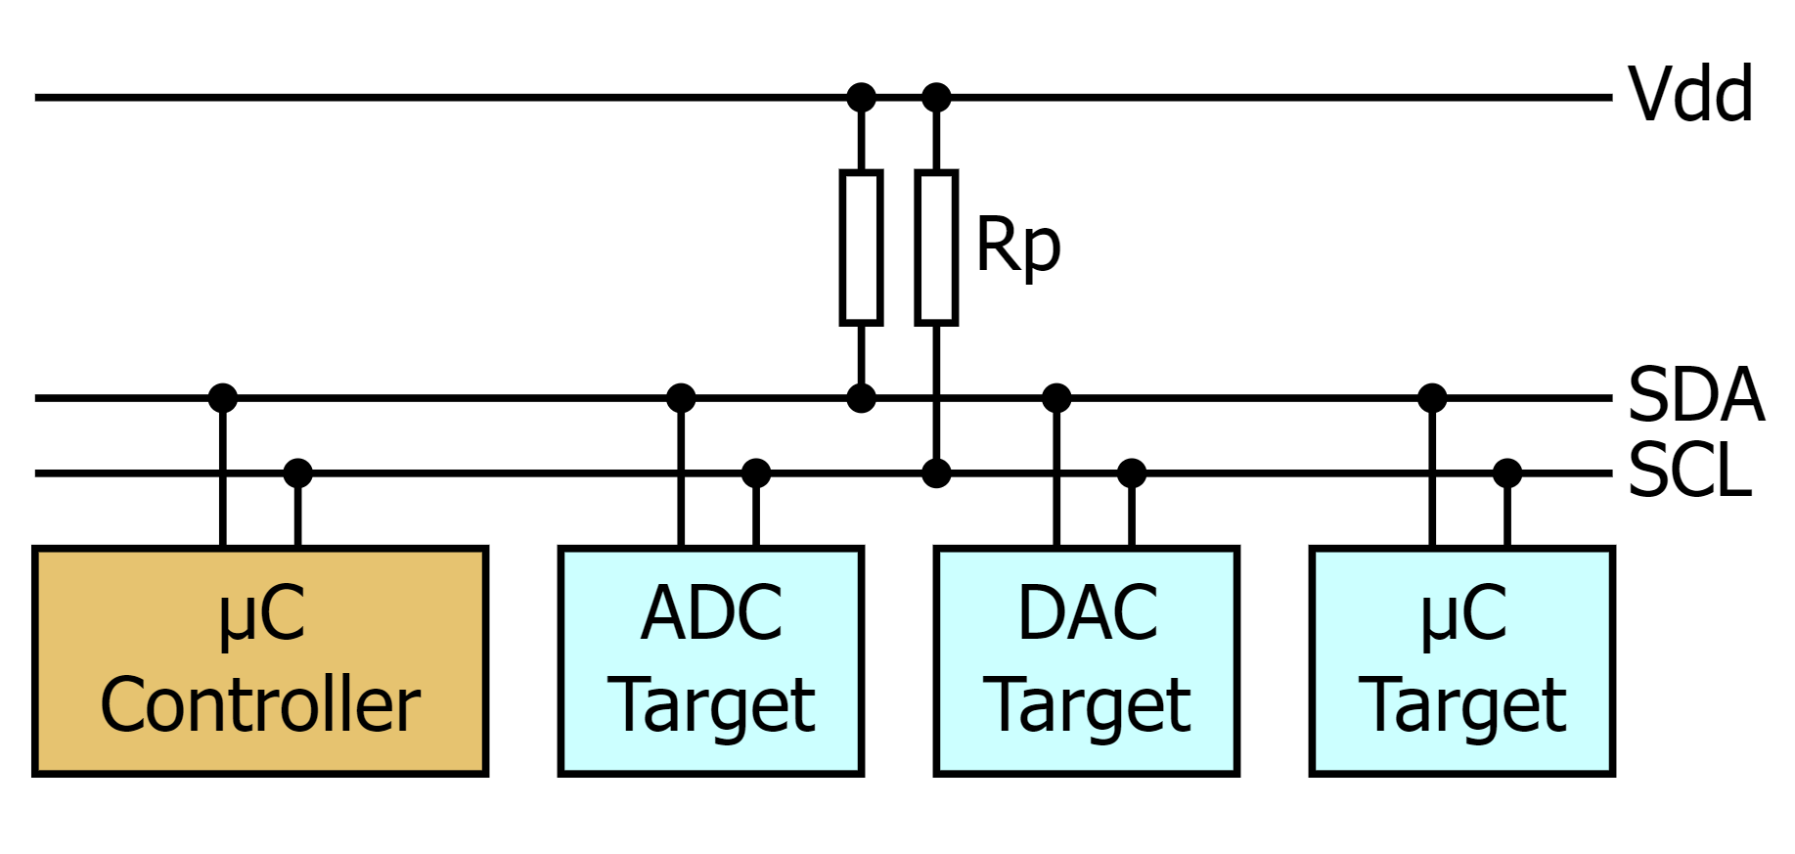
I2C protokol
I²C (Inter-Integrated Circuit) protokol
Protokol za dvosmernu komunikaciju
SDA (Serial Data Line) – linija za podatke
SCL (Serial Clock Line) – linija za takt
Pošto nema Slave Select linije, kako gospodar (master) "pogađa" odgovarajućeg roba (target)?
Svaki rob ima jedinstvenu adresu (jednobajtni broj) koja je deo svake poruke od gospodara ka robovima

Slide 29
I2C protokol
Komunikacija može da bude:
Jednosmerna – gospodar šalje komande sa eventualnim podacima ka robu
Dvosmerna – gospodar šalje zahtev za odgovor, pa rob šalje odgovor
Gospodarov zahtev sadrži komandu
U suštini, svaka poruka je jedan ili više bajtova, gde je konvencija da se prvi bajt smatra komandom, a ostali bajtovi su podaci

Slide 30
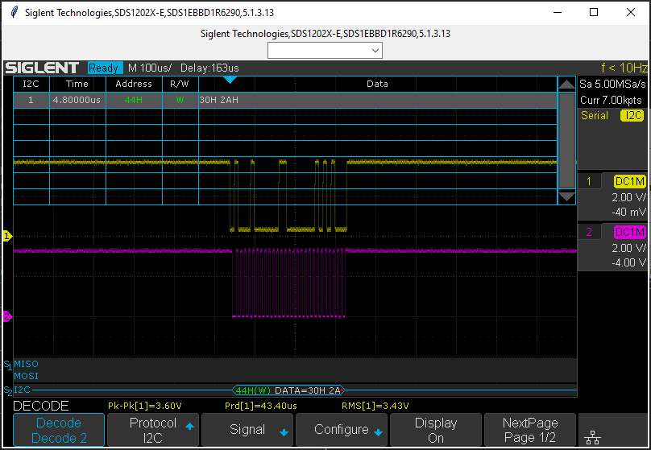
I2C na osciloskopu – komanda (30H), sa podatkom (2AH), bez odgovora

Slide 31
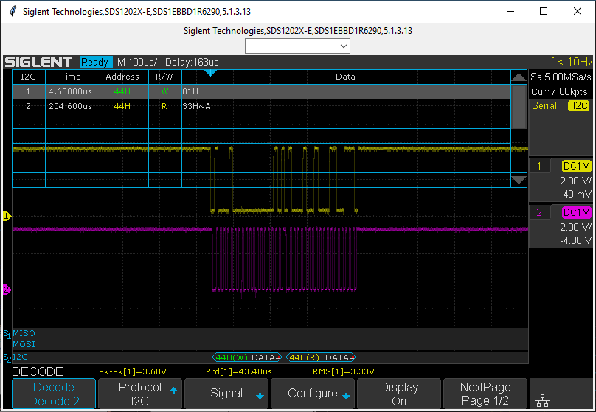
I2C na osciloskopu – zahtev za čitanje sa komandom (01H) i odgovor (33H)

Slide 32
I2C na RPI platformi
RPI ima predefinisane GPIO pinove za I2C:
GPIO 02 (pin 3) – SDA
GPIO 03 (pin 5) – SCL
Uglavnom se koristi kao gospodar
Može i kao rob, ali nije tako lepo pokriveno API-jem
I2C moramo da uključimo svemogućom komandom: raspi-config
Sekcija za interfejse
Ako smo dobro podesili, u okviru /dev foldera, ugledaćemo:
/dev/i2c-1 [i /dev/i2c-2]
I2C je 3.3V tolerantan!

Slide 33
I2C na RPI platformi
Komandom i2cdetect možemo da proverimo koji su uređaju spojeni na I2C
pi@pizero1:~/IoT $ i2cdetect -y 1
0 1 2 3 4 5 6 7 8 9 a b c d e f
00: -- -- -- -- -- -- -- --
10: -- -- -- -- -- -- -- -- -- -- -- -- -- -- -- --
20: -- -- -- -- -- -- -- -- -- -- -- -- -- -- -- --
30: -- -- -- -- -- -- -- -- -- -- -- -- -- -- -- --
40: -- -- -- -- 44 -- -- -- -- -- -- -- -- -- -- --
50: -- -- -- -- -- -- -- -- -- -- -- -- -- -- -- --
60: -- -- -- -- -- -- -- -- -- -- -- -- -- -- -- --
70: -- -- -- -- -- -- -- --

Slide 34
I2C na RPI platformi – gospodar
# for RPI version 1, use "bus = smbus.SMBus(0)"
bus = smbus.SMBus(1)
# This is the slave address we setup in the Arduino/ESP32 Program
address = 0x44
cmd = 48
data = 42
# bus.write_byte(address, cmd)
bus.write_byte_data(address, cmd, data)
time.sleep(1)
cmd = 1
number = bus.read_byte_data(address, cmd)
print (number)

Slide 35
I2C na Arduino/ESP32 platformi – gospodar
void setup() {
Wire.begin();
}
void loop() {
delay(5000);
// Write message to the slave
Wire.beginTransmission(I2C_DEV_ADDR);
Wire.printf("Hello World! %u", i++);
uint8_t error = Wire.endTransmission(true);
// Send request with command: 16
uint8_t bytesReceived = Wire.requestFrom(I2C_DEV_ADDR, 16);
Serial.printf("requestFrom: %u\n", bytesReceived);
if((bool)bytesReceived){ //If received more than zero bytes
uint8_t temp[bytesReceived];
Wire.readBytes(temp, bytesReceived);
log_print_buf(temp, bytesReceived);
}
}

Slide 36
I2C na Arduino/ESP32 platformi – rob
#define SLAVE_ADDRESS 0x44
void setup() {
Wire.onReceive(onReceive);
Wire.onRequest(onRequest);
// initialize i2c as slave
Wire.begin(SLAVE_ADDRESS, PORT_SDA, PORT_SCL, 100000);
// First response goes here!?
uint8_t message[10];
message[0] = 127;
Wire.slaveWrite((uint8_t *)message, 1);
}

Slide 37
I2C na Arduino/ESP32 platformi – rob
void onRequest(){
Wire.write(toSend);
}
void onReceive(int len){
int command = Wire.read();
Serial.printf("data[0]: %d ", command);
for (int j = 1; j < len; j++) {
Serial.printf("data[%d]: %d ", j, Wire.read());
}
Serial.println();
}
I zahtev za čitanje od gospodara
dolazi prvo kao onReceive,
Pa onda ide na onRequest

